Slide 1
Proposition de Canevas
pour la soutenance
Site de location - vente - déménagement et de gestion immobilière

Slide 2

PROPOSITION DE PLAN
01
Présentation
Contexte du projet
Problématique (le problème de votre projet)
Solution
Analyse et Conception (Diagramme de classe)
Technologies utilisées
Les outils collaboratif (le versionning)
Pourquoi cette plateforme ?

Slide 3



Bienvenue
Application web mobile quiz interactif
Présenté
Par
BONCOUNGOU Jean Ulrich
Samedi 30 Septembre 2023

Slide 4
PLAN
Introduction
Contexte du Projet
Problématique
Objectifs
Méthodologie/Technologies utilisées
Analyse et Conception (Diagramme de classe)
Conception du site web mobile
Fonctionnalités clés
Résultats et réalisation
Les outils collaboratif (le versionning)
Conclusion
Remerciements
Questions et discussion

Slide 5
Introduction
Le développement web et web mobile sont des domaines essentiels de l'informatique qui permettent de créer des
applications et des sites web accessibles depuis un navigateur ou un appareil mobile. Ces technologies ont
considérablement évolué au fil des années, devenant essentielles pour la plupart des entreprises et des individus. Le développement web se concentre sur la création de sites web interactifs, de blogs, de boutiques en ligne, et plus encore, en utilisant des langages de programmation tels que HTML, CSS et JavaScript. Il englobe également le développement de
bases de données pour stocker et gérer des données en ligne. Le développement web mobile, quant à lui, se focalise sur la création d'applications mobiles pour smartphones et tablettes. Ces applications peuvent être développées pour des plateformes spécifiques telles qu'Android ou iOS, ou être conçues pour être compatibles avec plusieurs plateformes à l'aide de technologies telles que React Native ou Flutter. Ces domaines sont en constante évolution, avec de nouvelles technologies, bibliothèques et frameworks émergents
régulièrement. Le développement web et web mobile joue un rôle crucial dans notre monde numérique, en permettant aux
entreprises de se connecter avec leur public, en offrant des services en ligne, et en rendant l'information accessible partout et à tout moment.

Slide 6
Contexte du projet
Dans le contexte actuel de l'éducation en ligne et du divertissement interactif, les quiz sont
devenus un moyen populaire d'apprendre et de s'amuser. Les quiz interactifs sont largement utilisés dans l'enseignement en ligne, les compétitions de
culture générale et même les sondages interactifs lors d'événements en direct.

Slide 7
Problématique
La question à laquelle nous avons été confrontés était la suivante : Comment
développer un site web mobile efficace pour des quiz interactifs au profit de
tous ceux et toutes celles qui veulent composer les concours ?

Slide 8
Objectifs
Notre objectif principal est de créer une plateforme conviviale qui permet aux utilisateurs de
participer à des quiz interactifs à partir de leurs appareils mobiles. D'autres objectifs incluent la conception d'une interface utilisateur intuitive et la prise en charge de la création de quiz par les utilisateurs.

Slide 9
Méthodologie/Technologies
HTML
CSS
JAVA SCRIPT
LARAVEL 8
BOOTSTRAP

Slide 10
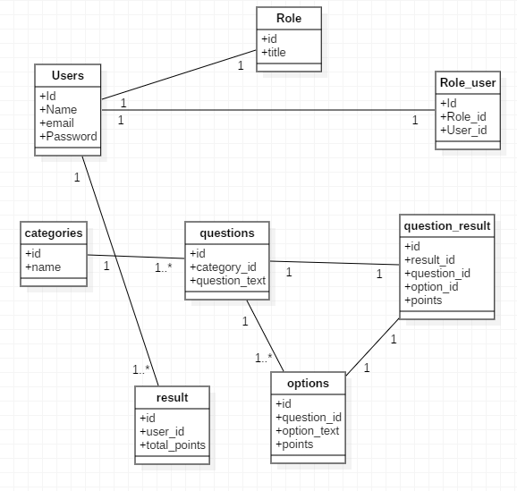
Diagramme de classe

Slide 11
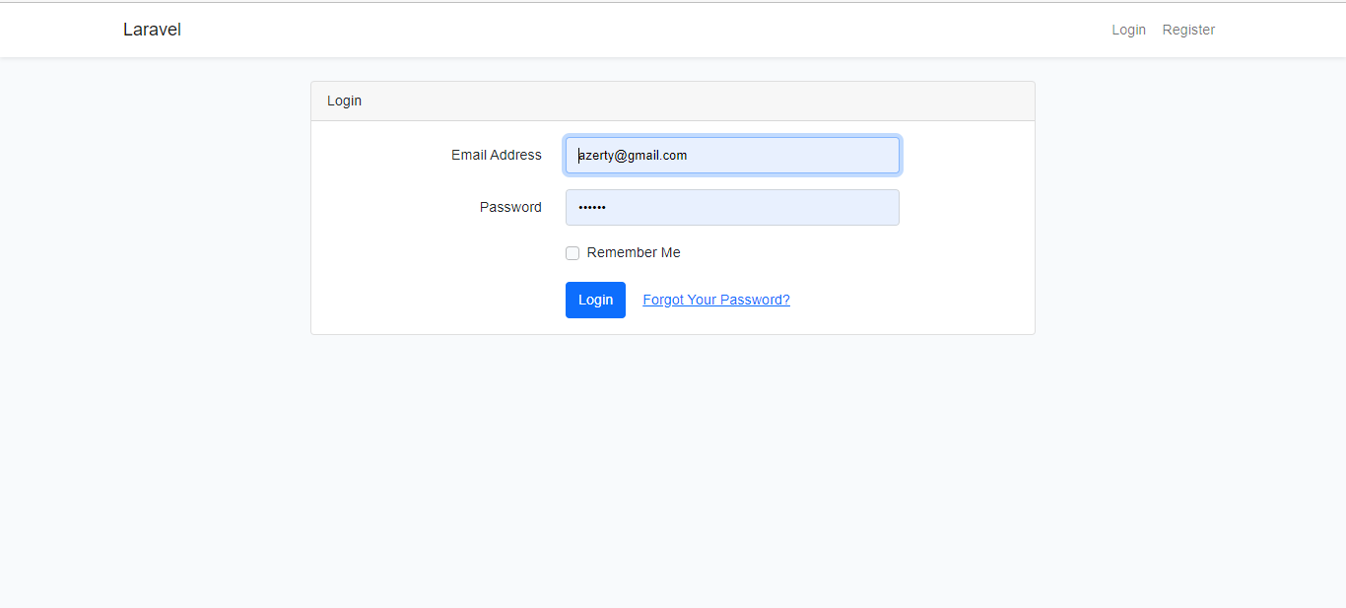
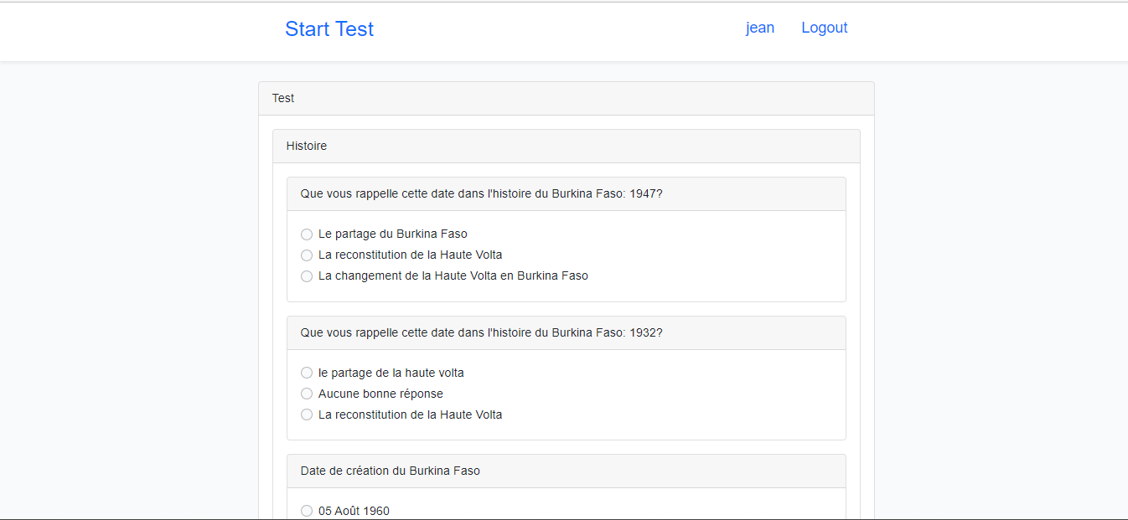
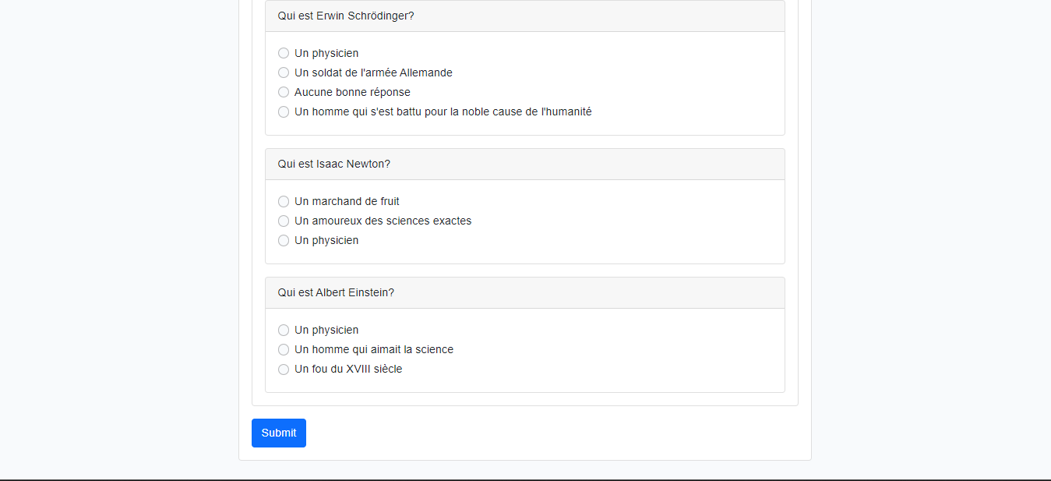
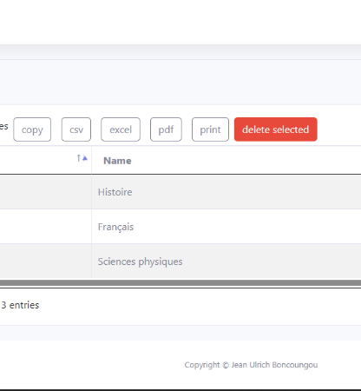
Conception du site web mobile
Voici un aperçu de l'interface utilisateur : Nous avons mis l'accent sur la simplicité de la navigation, avec un menu intuitif et un design réactif pour les appareils mobiles.

Slide 15
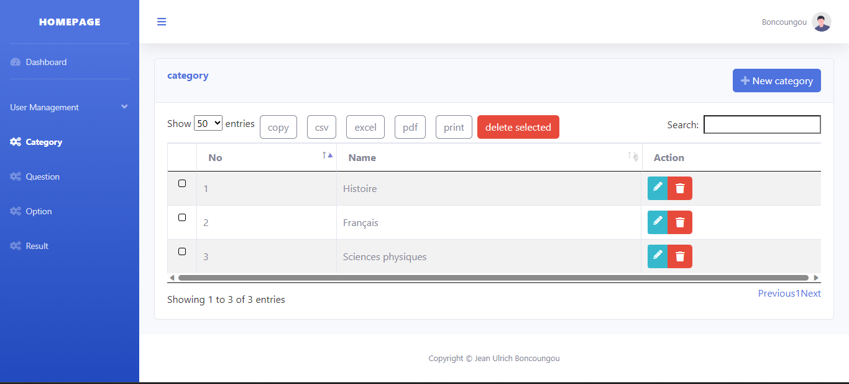

Slide 16
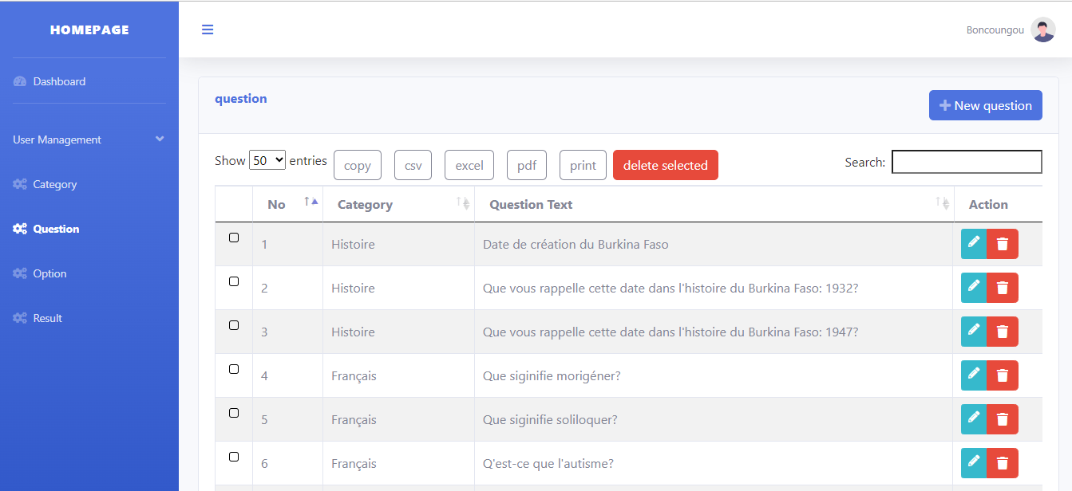

Slide 17
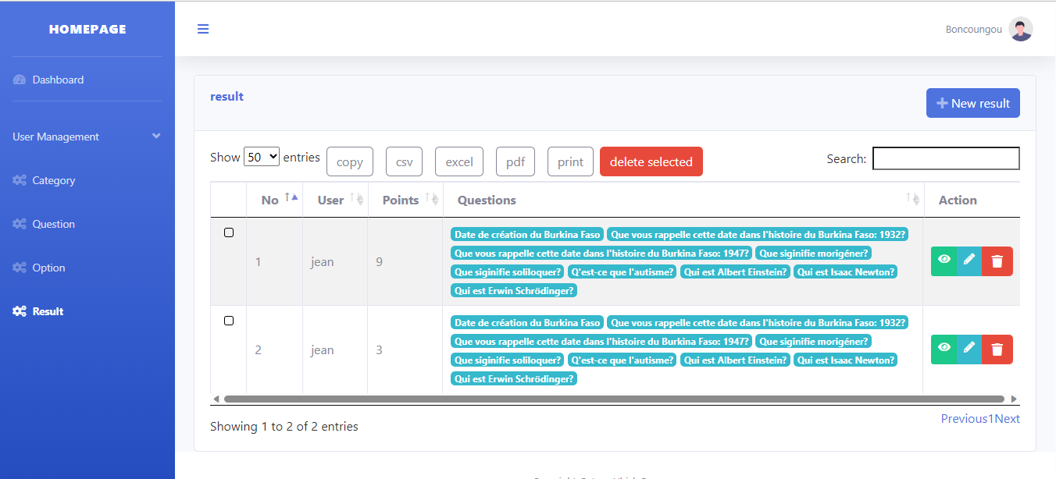

Slide 18
Fonctionnalités clés
Les utilisateurs peuvent créer un compte, se connecter et participer à des quiz. Les créateurs de quiz peuvent concevoir leurs propres quiz avec des questions et des réponses personnalisées.

Slide 19
Résultats et réalisation
Bêta
Responsive
Nous avons réussi à développer une version bêta fonctionnelle du site web mobile. Cependant, nous travaillons encore sur l'amélioration de la sécurité et de la convivialité.
Navigation simplifiée
Compatibilité avec tous les navigateurs

Slide 20
Les outils collaboratif (le versionning)
Méthode de travail SCRUM et Github pour sauvegarder le travail en cas de perte et éventuellement permettre à d’autres développeurs de collaborer avec nous et enfin Adobe Photoshop la maquette,

Slide 21
Conclusion
En conclusion, notre projet vise à fournir une plateforme conviviale pour des quiz interactifs sur les appareils mobiles. Nous croyons que cela peut être utile dans des contextes éducatifs et de divertissement interactif.

Slide 22
Remerciements
Nous tenons à remercier toute l’équipe de l’OIF, leurs collaborateurs et à M. MIHIN pour leur soutien et leur contribution à ce projet.

Slide 23
Questions et discussion
Je suis maintenant ouvert aux questions et aux discussions.

